Slide 1



INEP Plus
Introducción “Facilitada” a la Prevención Basada en Evidencia

Slide 2
I
Sesión 6
Notes:
.

Slide 3
Sesión 6. Objetivos.
Revisar el aprendizaje y comprensión del estudio en línea de la Lección 8: compartir inquietudes, dudas, problemas, preguntas, necesidades, etc.
Preparar las Lecciones en línea que se impartirán, antes de la próxima sesión.
Abordar cualquier problema, duda, preocupación y necesidad que surja del curso.
Notes:
Profundizar en los contenidos de las lecciones semanales.

Slide 4
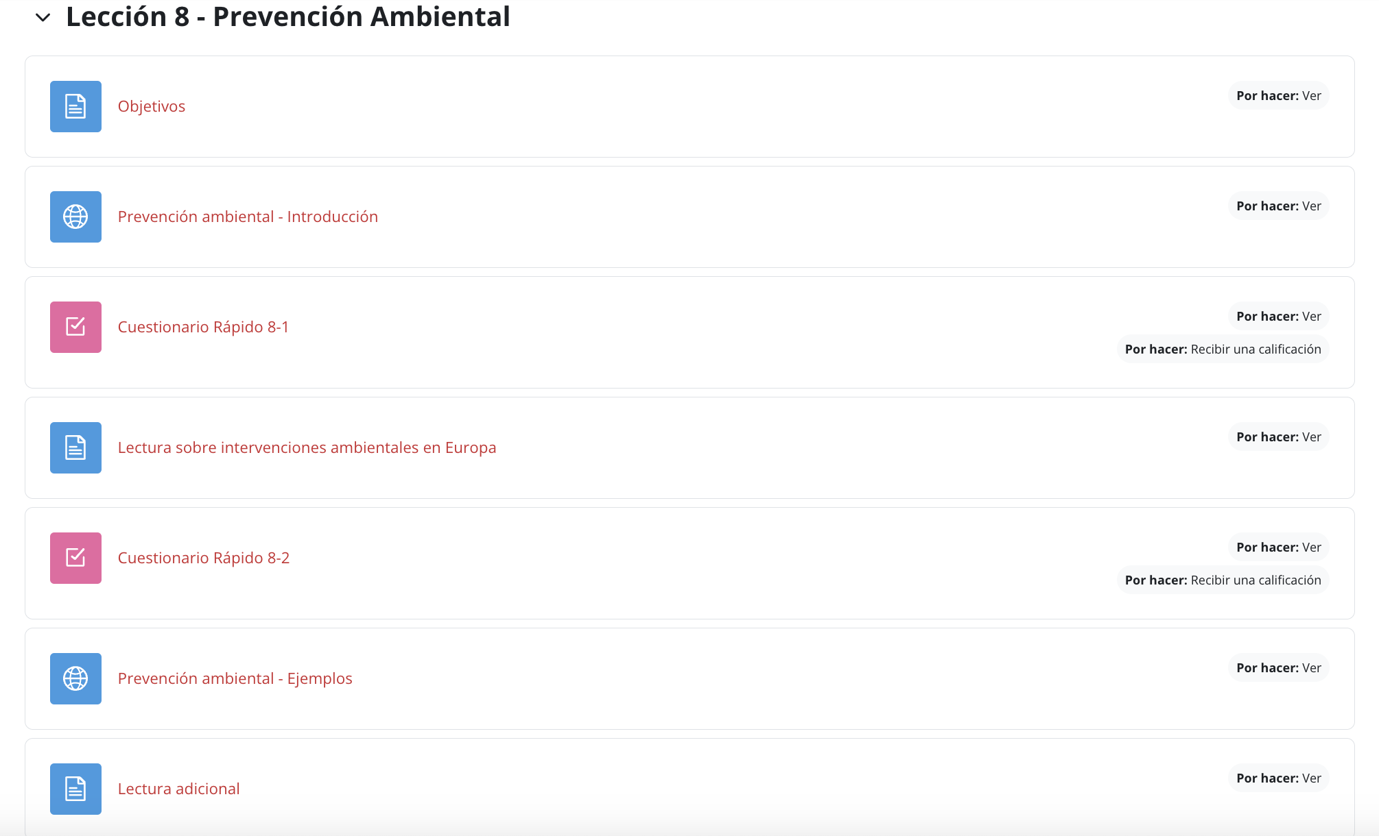
Lección 8. Revisión

Slide 5
I
Lección 8. Objetivos
Conocer:
El concepto de prevención ambiental.
Los instrumentos utilizados en este tipo de prevención.
Las características de la prevención a nivel microambiental.
Los efectos de la prevención relacionados con el ambiente.
Notes:
Recuerde los objetivos para ayudar a los participantes a reconectarse con el curso.

Slide 6
Actividad: Vamos a discutir sobre lo que aprendimos de la Lección 8
Grupos de discusión
¿Qué aprendiste de las Lecciones?
¿Qué fue nuevo para ti?
¿Qué llamó tu atención?
¿Qué no quedó claro?
¿Qué dudas o preguntas surgieron?
Notes:
Deje que los participantes trabajen en grupos pequeños (de 5 personas cada uno) durante 20 minutos.
Pídales que compartan sus dudas y ofrezcan respuestas. Invite a cada grupo a nombrar un portavoz que se referirá al pleno.

Slide 7
De vuelta a la discusión plenaria

Slide 8
I
Lección 8
Notes:
The following slides refer to the main topics introduced by Lecture 8.

Slide 9
I
Intervenciones ambientales
Están diseñadas para cambiar el contexto donde las personas toman decisiones.
Involucra leyes, regulaciones, políticas y otras acciones que limitan la disponibilidad de sustancias psicoactivas.
Tienden a modificar el entorno de una forma que desalienta el inicio del consumo de drogas o su uso patológico.
Notes:
La evidencia contenida en los estándares internacionales es muy sólida para las intervenciones ambientales a nivel macro. De hecho, allí tienen el nivel de evidencia más alto.
Tanto los adolescentes como los adultos aumentan su consumo cuando los precios bajan y disminuyen su consumo cuando los precios suben. Esta observación ha servido de base para aumentar los impuestos y los precios de las bebidas alcohólicas; y
El aumento de los precios del alcohol también se ha asociado con reducciones en los problemas relacionados con el alcohol.
Existen otras intervenciones que dificultan que los niños y adolescentes menores de edad compren alcohol enseñando a los dueños de tiendas a monitorear las ventas. Se puede capacitar a los agentes del orden para que utilicen operaciones para controlar las ventas a personas menores de edad, mediante las cuales una persona de apariencia joven relacionada con las fuerzas del orden intenta comprar alcohol y anota si se solicita prueba de edad. Se puede mejorar la aplicación de la ley para utilizar mejores prácticas policiales en áreas cercanas a los establecimientos de bebidas alcohólicas, como la policía comunitaria. Además, las fuerzas del orden pueden proporcionar una mejor enseñanza a la policía sobre cuestiones relacionadas con el alcohol, incluido cómo manejar a una persona ebria, y mediante el establecimiento de sistemas de información mediante los cuales la policía recopile información sobre el lugar del último trago cuando las lesiones por vehículos motorizados o peatones o la violencia o disturbios públicos están asociados con alcohol. Y, por supuesto, tratar con firmeza las licorerías que frecuentemente infringen las leyes locales sobre bebidas alcohólicas.

Slide 10
I
Ejemplos
Regulatorios: restricciones de edad, horarios legales de venta, empaquetado genérico estandarizado de productos de tabaco y prohibición del patrocionio de alcohol en los deportes. Establecimientos que proporcionen agua potable gratuita como condición para el entretenimiento o licencias de venta de alcohol.
Físicos: (a) micro-ambientes, diseño especial de bares y discotecas; vasos de bebidas, algos y delgados con un menor volume total. (b) macro-ambientes, como la planificación urbana y diseño pasajístico (Ej. Provisión de transporte público gratuito durante la noche).
Económicos: impuestos a los productos del tabaco, precio mínimo unitario del alcohol, reducir los costos de las bebidas no alcohólicas, agua gratuita en lugares de ocio.
Notes:
La prevención ambiental se puede clasificar en tres categorías. Y aquí hay más ejemplos de cómo la prevención ambiental se puede aplicar también a nivel local. Sólo piense en las posibilidades de cambiar los entornos físicos y regulatorios en cualquier vecindario.
No se trata sólo de regulación a nivel nacional – local (festivales que permiten sumergirse en el agua)
La fijación de precios del agua y el alcohol y la cultura cervecera han sido creadas por las industrias.

Slide 11
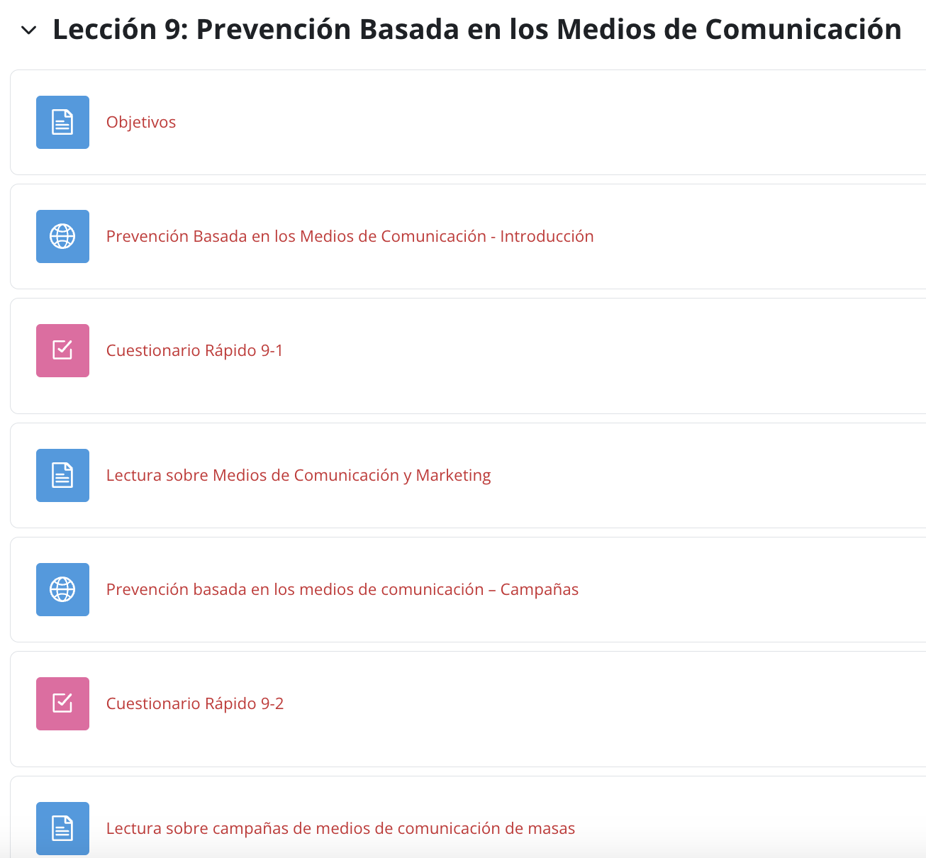
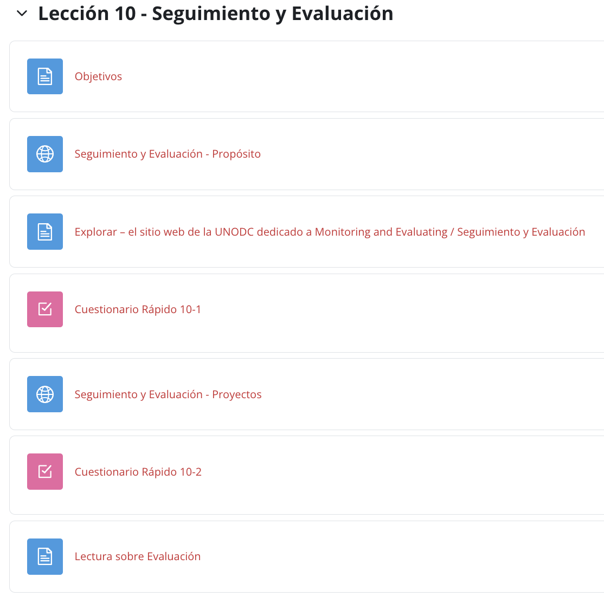
I
Tarea de la Sesión 6
Revisar la Lección 9 y 10

Slide 12
La próxima sesión será el día
----Fecha-----

Slide 13

Fin de la Sesión 6

